Slide 1
Мобильные приложения: от ученика до IT-разработчика
II Региональный форум инноваций
«Педагогические идеи и инновационные практики
в системе общего, среднего профессионального, высшего, дополнительного профессионального и дополнительного образования детей Самарской области»
Выступающие:
Вдовина К.В.,
Ахмедова С.Н.к.,
ГБОУ СОШ пос. Кинельский
г. Самара, 7 декабря 2023 г.

Slide 2
Паспорт проекта
Идея проекта: организация обучения школьников мобильной разработке, в рамках Национального проекта «Образование», ориентирована на реализацию наукоёмких областей и способствует вовлечению подрастающего поколения в решение перспективных задач IT-кластеров, что позволяет создать развивающую среду для ребёнка в образовательном учреждении.
Цель проекта: вовлечение подрастающего поколения в решение перспективных задач IT-кластеров, что позволяет создать развивающую среду для ребёнка в образовательном учреждении с последующим профессиональным самоопределением.

Slide 3
Паспорт проекта
Целевая аудитория проекта:
обучающиеся 7-11 лет;
обучающиеся 12-18 лет
Сфера проектирования:
научно-техническая (мобильная IT-разработка)
Формы реализации:
лекционно-практические занятия;
конференции (защита проектов);
выставки;
хакатоны;
круглые столы

Slide 4
Повышение качества
образования
Планируемые результаты
Развитие творческого потенциала и инновационных идей обучающихся
Повышение уровня цифровой грамотности обучающихся
Первичная профориентация в области перспективных
IT-направлений
(IT-разработчик)
Овладение системой качественно новых знаний и способов действий
Вовлечение подрастающего поколения в решение перспективных задач IT-кластеров

Slide 5
Проведенные мероприятия по теме РИП
3 педагогических Совета;
мастер-классы от обучающихся по разработке мобильных приложений;
школьный этап конкурса научно-исследовательских работ по IT-кластеру
обучающий семинар «Перспективные IT-направления в учебно-познавательном процессе»

Slide 6
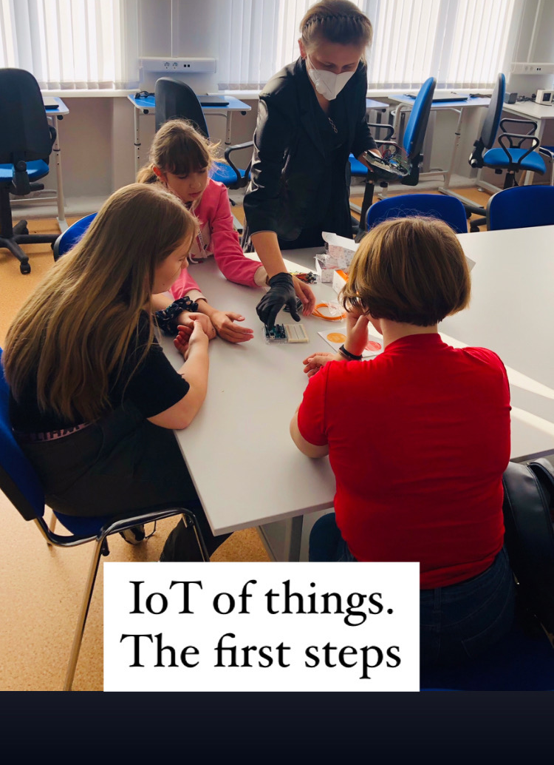
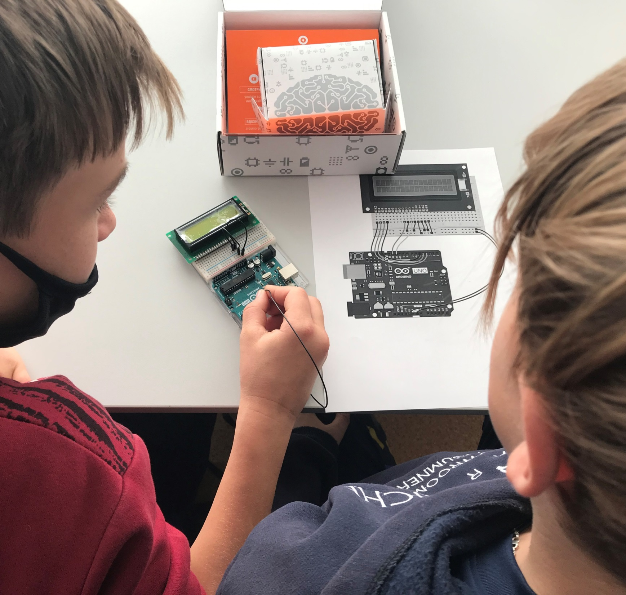
«IT-разработка и программирование»
Практикоориентированный подход

Slide 7
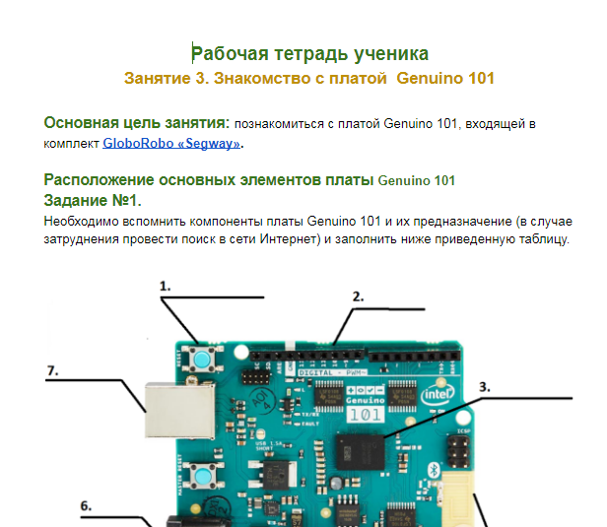
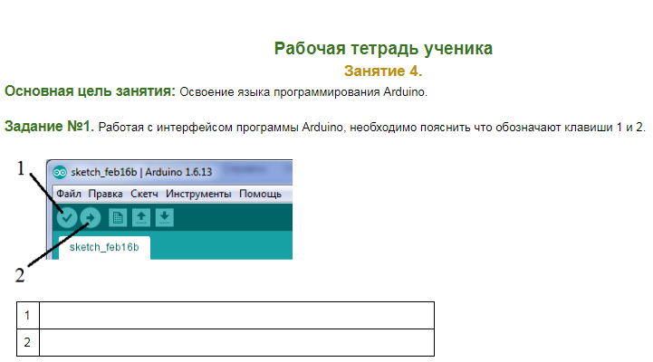
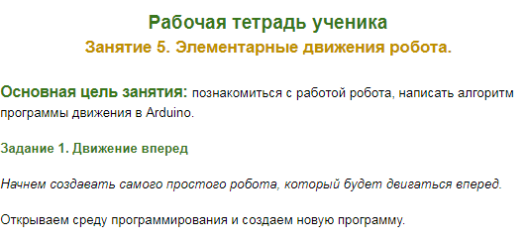
Методические разработки
Разработка
программно-методического
комплекса

Slide 8
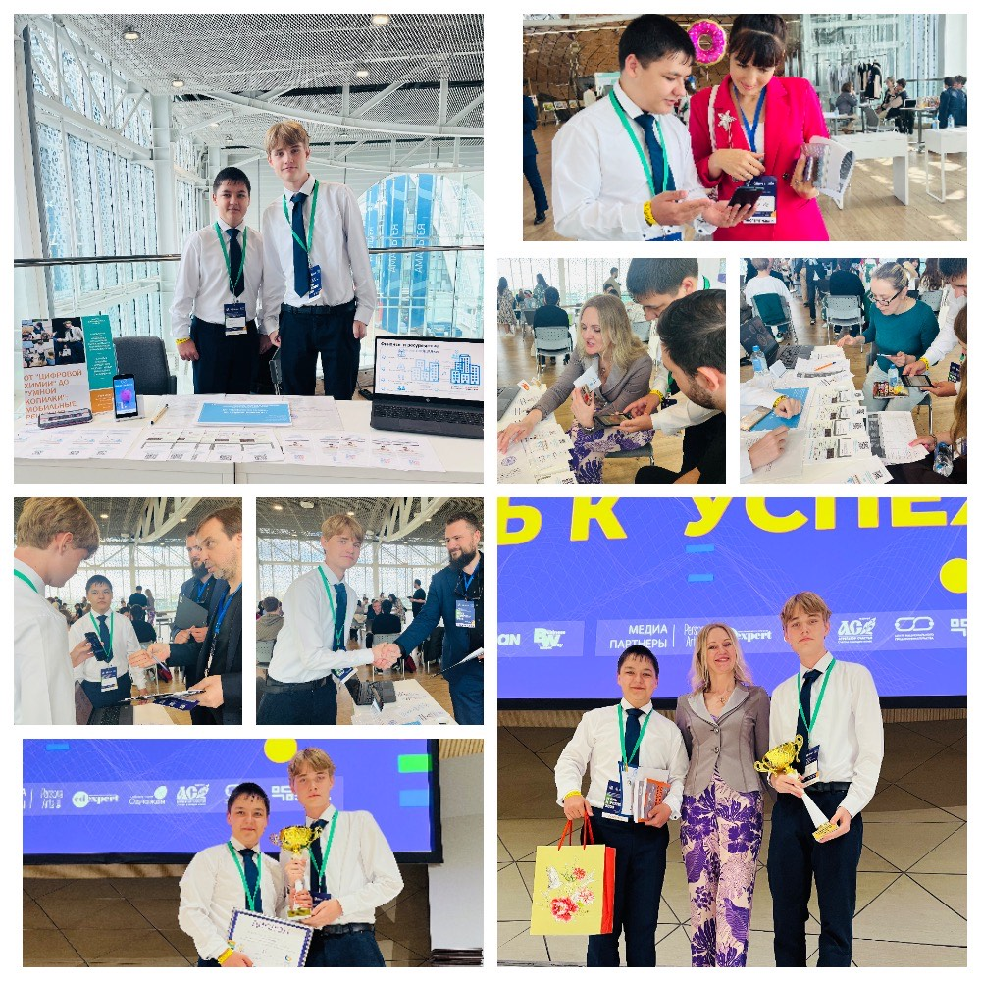
Эффективность реализации
Победа во II Евразийском Чемпионате детских и
молодежных предпринимательских инициатив
"Путь к успеху-2023"

Slide 9
Грантовая поддержка
Результаты реализации
участие в профессиональных IT-пробах,
демонстрация приложений на акселераторах и IT-форумах
Создание
IT-команды
популяризация опыта обучающихся на ведущих Площадках, Грантовых конкурсах, утверждённых Перечнем
Победы в конкурсных мероприятиях Всероссийского и Международного уровня
разработка серии дидактических материалов по IT-направлению

Slide 10
Экспертная оценка
Грантовая поддержка
I
Участники научных
конференций
>10
II
Получение справки-подтверждения об апробации приложения в СГЭУ
Абсолютные победители
IT-конкурсов
III
Научные публикации обучающихся
Участники научных
конференций
>5 >15
Участие IT-команды в областных методических объединениях педагогов в качестве спикеров
IV

Slide 11
План работы на 2023-2024 год
организация и проведение дискуссионной площадки «Универсальные компетенции в контексте профориентационной работы с обучающимися по IT-направлению» (март, 2024 г.);
участие в конкурсе IT-команд на базе Казанского Федерального университета (март, 2024 г.);
участие в конкурсе инновационных продуктов (II декада апреля, 2024 г.);
работа над созданием новых и корректировка имеющихся мобильных приложений (в течение учебного года);
методическое и консультационное сопровождение педагогов и родителей (в течение учебного года);
образовательные интенсивы для обучающихся в каникулярное время

Slide 12
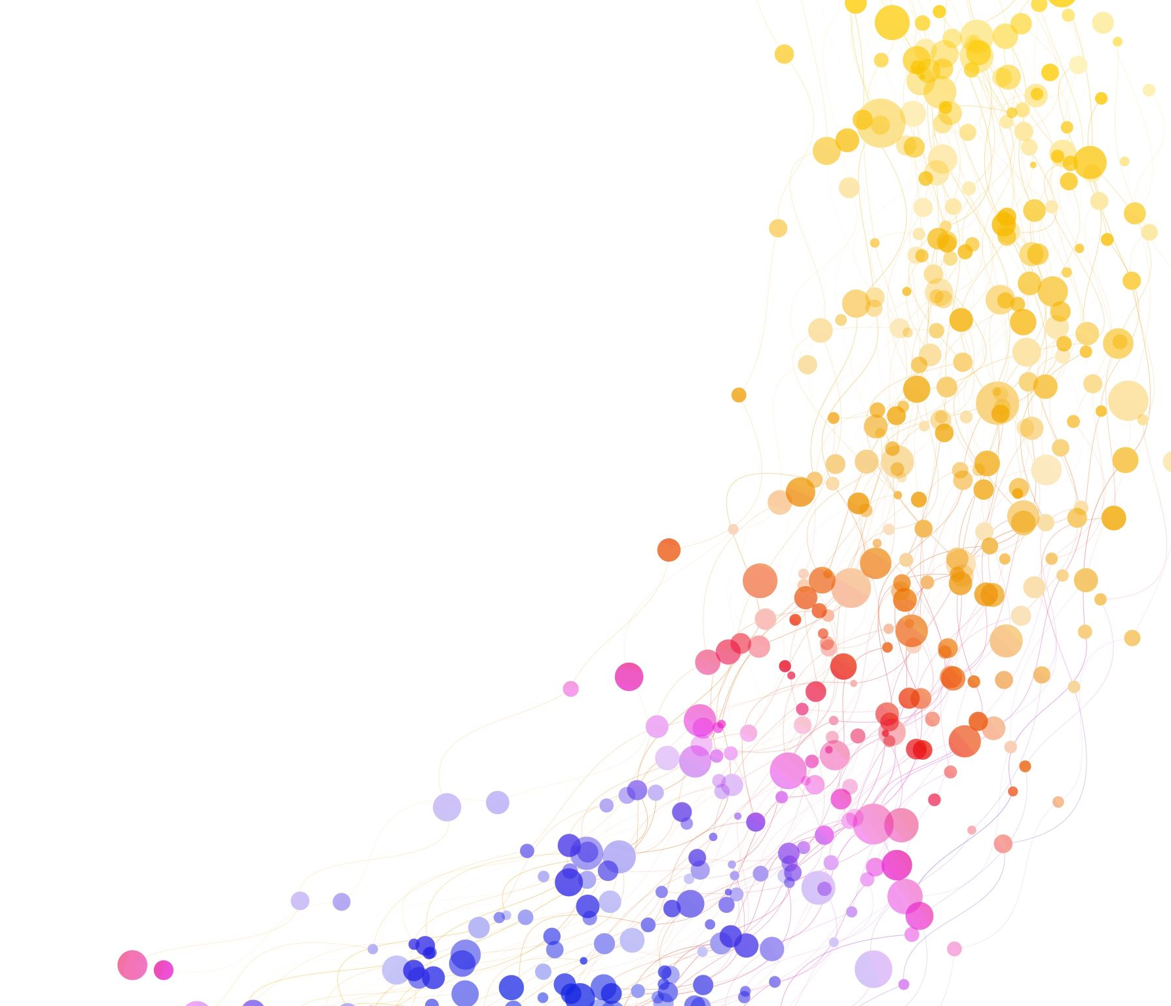
Благодарим Вас за внимание!

